Slide 1
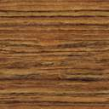

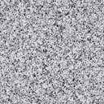

Viga sometida a carga distribuida
A una distancia x, se aplica un diferencial de fuerza, que es igual al diferencial de área w(x)dx.
dx
w(x)
$$dF=w\left(x\right)dx$$
A
B
x

Slide 2
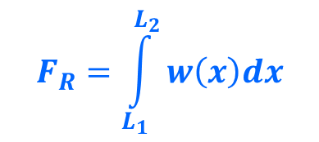


Viga sometida a carga distribuida
La fuerza resultante es igual a la suma de todas las fuerzas, a lo largo de la longitud que está bajo la línea de carga.
$$F_{R}=\int_{L_{1}}^{L_{2}}{w\left(x\right)dx}$$
dx
w(x)
$$dF=w\left(x\right)dx$$
A
B
$$L_{1}$$
$$L_{2}$$
x

Slide 3
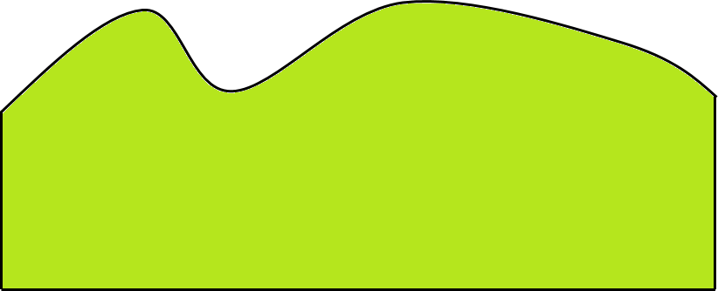



Viga sometida a carga distribuida
$$F_{R}=\int_{L_{1}}^{L_{2}}{w\left(x\right)dx}=\int_{A}{dA}=A$$
La fuerza resultante es igual al área bajo la curva de carga.
A
B
$$L_{1}$$
$$L_{2}$$

Slide 4




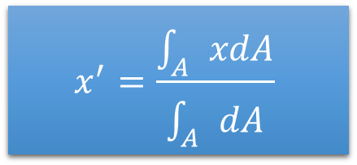
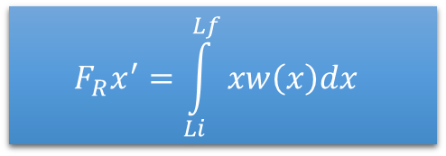
$$F_{R}=\int_{A}{dA}=A$$
La línea de acción de la fuerza resultante, pasa por el centroide del área de carga.
El momento que produce la fuerza resultante en el apoyo A, debe ser igual a la suma de los momentos de cada diferencial de fuerza dFn
dx
dx
w(x1)
w(x2)
dx
$$x^{′}=\frac{\int_{A}{xdA}}{\int_{A}{dA}}$$
w(xn)
$$F_{R}x^{′}=\int_{Li}^{Lf}{xw\left(x\right)dx }$$
$$dF1=w\left(x1\right)dx$$
$$dF2=w\left(x2\right)dx$$
$$dFn=w\left(xn\right)dx$$
A
B
x1
X’
x2
xn
Viga sometida a carga distribuida

